Slide 1
Email to .png converter
Schüpbach James
Loosli Markus
Hofer Filip

Slide 2
Inhalt
Problemanalyse
Lösungsmöglichkeiten
Vorstellung unserer Lösung
Weitere Funktionen
Demonstration
Vor – und Nachteile unserer Lösung
Fragen?

Slide 3
Problemanalyse
Sehr einfach definiert:
  einen String input
  ein .png Bild output

Slide 4
Lösungsmöglichkeiten
Lösungsvorgabe klar ergeben
Tests
  String vorhanden
  String ein Mail
  Speichern als png

Slide 5
Weitere Funktionen
Kampf dem OCR
  OCR darf die Email ohne Sicherheit auslesen
  OCR darf sie Email mit Sicherheit NICHT auslesen
Farbauswahl
  Nicht jede Website ist schwarz auf weiss

Slide 6
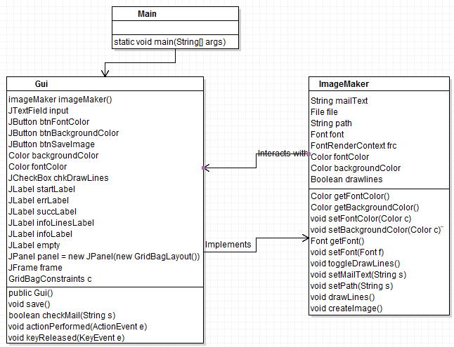

Slide 7
Vor – und Nachteile unserer Lösung
Vorteile
  Bildeinstellungen können einfach erweitert werden
  Hinzufügen von weiteren Gui Elementen einfach
Nachteile
  Gui hat viele Variabeln

Slide 8
Fragen?

